Slide 1
Kryptografie a bezpečnost

Slide 2
Úvodní otázka: Co se o nás dá zjistit jen pomocí polohy?
Kde pracujeme/studujeme
Kde bydlíme
Náš socio-ekonimický status (co navštěvujeme za obchody, podniky,…)
Naše zájmy
S kým se pravděpodobně stýkáme (porovnání dat s jinými uživateli)
Do jisté míry naše politické názory (shromáždění, demonstrace)
Co používáme za dopravní prostředky
Jak často a kam cestujeme za hranice (jak to třeba souvisí s naší prací ?)

Slide 3
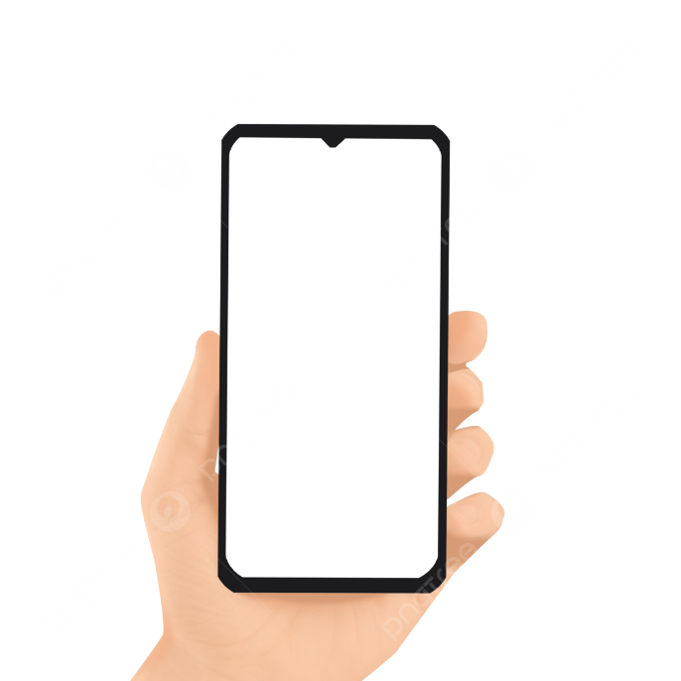
…a to je „jen“ poloha
Jen přes telefon se dá sledovat mnoho dalších věci:
Komu voláme
Jaké stránky navštěvujeme
Celý aparát soc. sítí (který sleduje milion svých metrik)
Odposlech přes mikrofon
Apps které používáme a dáváme jim práva
Prakticky cokoliv co děláme na internetu
…a to nepočítáme vyložený mallware

Slide 4
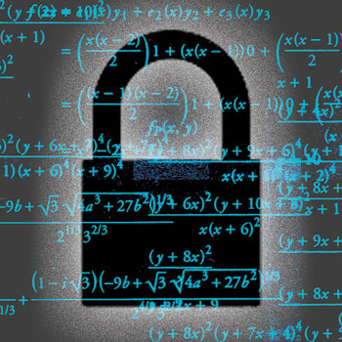
Kryptografie
věda zabývající se zajištěním utajené a důvěryhodné komunikace – tedy tvorbou šifer pro lepší zabezpečení nás na síti

Slide 5
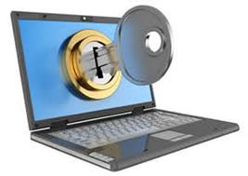
Proč kryptografie?
Stále větší část našich dat je na síti
Prostřednictvím internetu děláme i důležité úkony (el. Podpis, žádosti o práci, platby…)
Kryptografie na síti je stejně logická jako to, že zamykáme svoje domy nebo auta
S kryptografií se setkáváme každý den, i když si to ani neuvědomujeme -> třeba při přihlašování do IS MU

Slide 6
Něco z historie
Lidé šifrovali svoji komunikaci již od starověku
Šifrovali se rozkazy pro vojska, deníky politiků, depeše diplomatů…
Kryptografie nebyla tedy vědou spojenou s IT, ale obecně s šifrováním zpráv

Slide 7
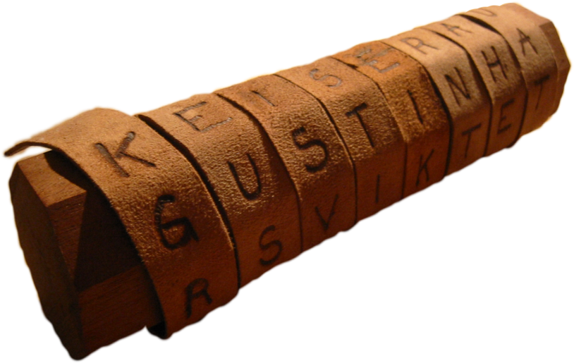
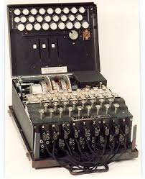
Skytalé - šifrování, který se skládá z válce a na něm navinutém pergamenu na kterém je napsaný vzkaz. Používali je Řekové, kteří ji využívali během válek.
Enigma - šifrovací stroj používaný za války německou armádou

Slide 8
Kryptografie vs. Kryptoanalýza
Kryptologie
Zahrnuje obojí – tedy jak vytváření, tak i luštění šifer
Kryptografie
Kryptoanalýza
Zabývá se zajištěním utajené a důvěryhodné komunikace – tvoří šifry
Zabývá se získáváním tajných informací – snaží se šifry prolomit

Slide 9
Cíle kryptografie
zabezpečit komunikaci citlivých dat mezi uživatelem a internetovou službou
zajistit důvěryhodnost komunikace mezi uživateli (např. email)
autorizace závažných úkolů (ebanking, el. obchody, ...)
omezit přístup k určitým službám jen pro určené jedince (zabezpečená wi-fi)

Slide 10
Časté omyly uživatelů
„V tom e-mailu stejně nemám nic co by stálo za to ukrást.“ – chyba. Stačí i to, že znají vaše e-mailové heslo, které může být stejné/podobné jako heslo k e-bankingu, pracovním datům a podobně
„Jaká je pravděpodobnost, že se to stane zrovna mě?“ – docela slušná. Data o uživatelích dnes kradou často autonomní programy. Pokud odhalí že máte slabé zabezpečení zaměří se na vás.
I když vy sami nejste pro hackera zajímavý, může z vašich dat získat informace třeba o vašem zaměstnavateli

Slide 11
Co tedy napomáhá k naší ochraně?
Dobré heslo
Certifikační systém
Šifrované spojení
Zdravá paranoia ☺

Slide 12
Autentizace
… je ověření identity uživatele, který se pokouší přihlásit do služby, systému apod. (od slova autentický)
Autentizace – jak se provádí?
podle toho, co uživatel zná (zná správnou kombinaci uživatelského označení a hesla nebo PIN)
podle toho, co uživatel má (nějaký technický prostředek, který uživatel vlastní – hardwarový klíč, smart card, privátní klíč apod.)
podle toho, čím uživatel je (uživatel má biometrické vlastnosti, které lze prověřit – otisk prstu, snímek oční duhovky či sítnice apod.)
podle toho, co uživatel umí (umí správně odpovědět na náhodně vygenerovaný kontrolní dotaz)

Slide 13
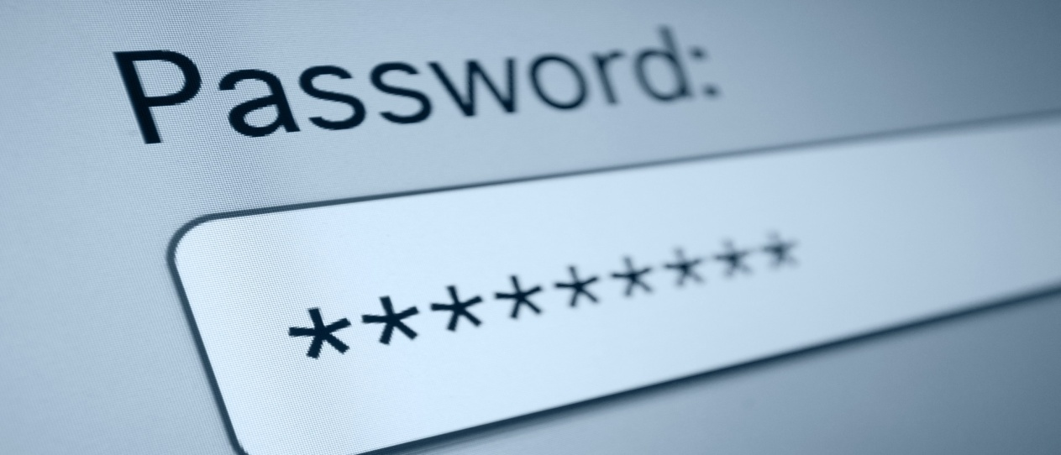
Heslo – vaše osobní šifra

Slide 14
Co je to „dobré heslo“
…je takové, co půjde špatně odhalit ☺
1) Heslo by se neměl tvořit nějaký snadno dohádatelný údaj o uživateli. – tedy ne vaše jméno, jména vašich dětí apod.
2) Mělo by být dostatečně dlouhé – čím delší tím déle trvá jeho odhalení. S každým dalším znakem se násobí časová délka nutná k jeho odhalení
3) Mělo by obsahovat velká a malá písmena, čísla a speciální znaky (@, ?). Nejdůležitější je ale jeho délka

Slide 15
Jak s heslem zacházet
hesla k důležitým službám (ebanking, IS, email, ...) nesmí být stejná
heslo nikdy nikomu nesdělujte
důležitá hesla neukládejte v prohlížeči, ani je nikam nezapisujte
po zadání hesla na nedůvěryhodném stroji (např. na cestách) jej při nejbližší příležitosti změňte
Něco více o heslech
Klikni zde

Slide 16
Útoky na hesla
Sociální inženýrství - patří mezi nejúčinnější metody útoků . Útočník se snaží zjistit buď přímo zjistit heslo, nebo informace, které ho k heslu dovedou. Prostě se vás zeptá. Druhá varianta je zjistit si základní informace o daném člověku a potom zkusit zmiňované jméno partnera, dětí, dalších rodinných příslušníků, nebo domácích zvířat.
Odchycení hesla- používají se například keyloggery (programy pro snímání stisknutých kláves na klávesnici).
Slovníkový útok - Útočník má slovník slov daného jazyka a zkouší zadat jako heslo jednotlivá slova z tohoto slovníku. Nezadává ručně, ale automaticky pomocí počítačového programu. Takovým způsobem pak může vyzkoušet mnoho hesel za sekundu.
Útok hrubou silou - Nejprimitivnější varianta útoku, útočník zkouší postupně zadávat všechny kombinace, například: aaa, aab, aac, aad,...

Slide 17
Elektronický podpis
Vychází z principů asymetrického šifrování
El. podpis je potvrzení, že zpráva byla vytvořena daným autorem
realizován pomocí asymetrické kryptografie:
pomocí soukromého klíče je k dané zprávě vytvořen podpis
příslušný veřejný klíč umožňuje ověřit pravost podpisu

Slide 18
Certifikace pomocí https
Nástavba běžného http protokolu, který není šifrován
U https jsou využívány certifikáty důvěryhodnosti, které vydává nějaká velká certifikační autorita
Dnešní prohlížeče s certifikáty umí běžně pracovat a pokud web žádnou certifikaci nemá (nebo ji jen předstírá) snaží se vás většinou varovat

Slide 19
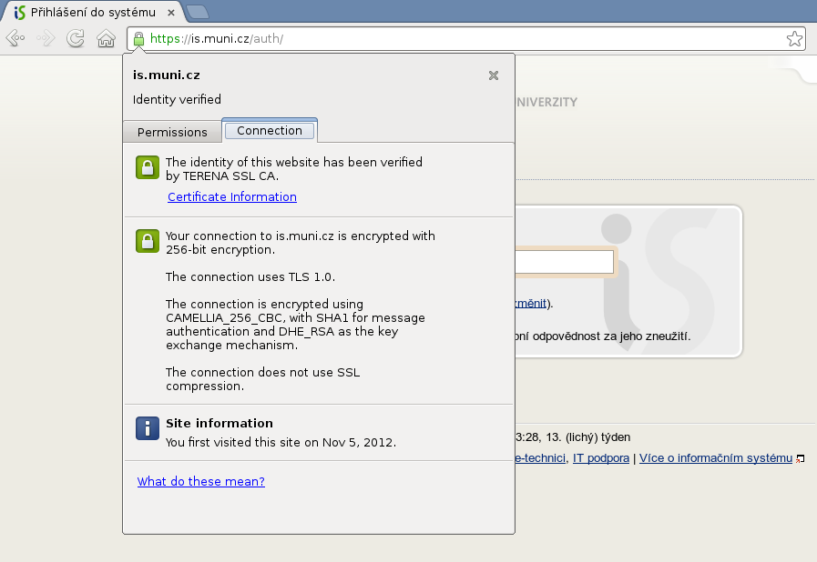
Certifikát v Google Chrome

Slide 20
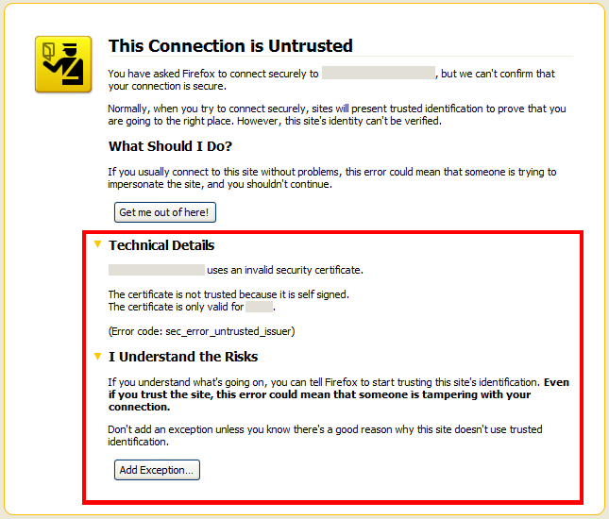
Odhalení nedůvěryhodného certifikátu

Slide 21
Některé formy útoku
Phising – podvržené stránky a zahrávání si s psychologií uživatele
Útoky na hesla – různé metody jak odhalit vaše heslo. Viz. kapitola o heslech
Odposlech bezdrátové komunikace
Malware – různé druhy škodlivého softwaru, které mohou získat vaše hesla, nebo přímo data

Slide 22
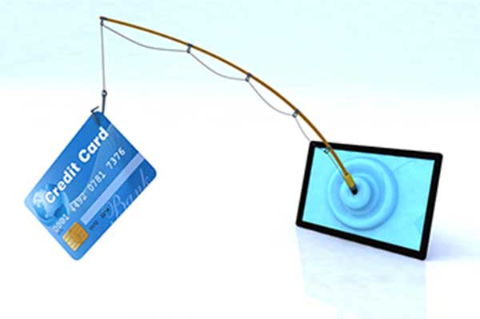
Psychologie v útoku - phishing
Only amateurs attack machines; professionals target people.
— Bruce Schneier

Slide 23
Phishing
Pro útočníka je jednodušší využít neopatrnosti cíle (vás) a jeho oklamání, než složitě nabourávat šifrované stroje
Evolučně jsme si vytvořili poznávací mechanismy, proti podvodům z očí do očí, teď se musíme naučit mechanismy pro odhalení podvodů skrze monitor.

Slide 24
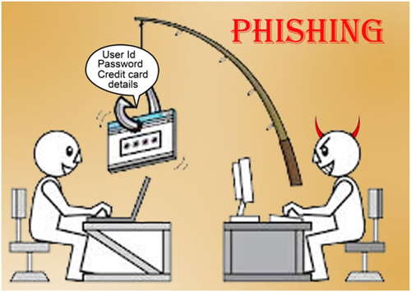
Phishing – jak funguje
Vytvoření návnady (falešná stránka vaší banky)
Rozeslání e-mailů uživatelům (výzva ke změně hesla, kontrole údajů…)
Uložení vašich údajů u útočníka
…poté proběhne standardní přihlášení do běžné služby, aby se nevytvořilo podezření

Slide 25
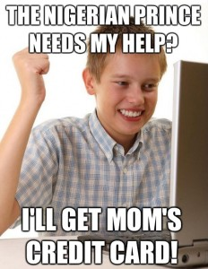

Slide 26
Šifrování wifi vs. odposlech
Na rozdíl od pevné (drátové) sítě nelze fyzicky omezit přístup k bezdrátové síti. U wifi není možné zjistit, zda probíhající komunikaci někdo nesleduje (a nenahrává). Z těchto důvodů se zavádí autentizace (přihlašování) při připojení síti a šifrování provozu přihlášených uživatelů
Pozor tedy na wifi zdarma! ☺

Slide 27
Útok na wifi
Odposlech
není možné jeho aktivitu zjistit
v případě nešifrované (nebo slabě šifrované — WEP) vidí veškerou komunikaci vedenou mimo zabezpečené protokoly (např. https)
může sledovat například osobní údaje, stahované dokumenty a další data putující sítí, které mu umožní vést přímé útoky: vydávání se za uživatele (krádež identity), získání přístupu přes fingovanou ztrátu hesla a pod.
Ofenzivní útočník
v případě slabého šifrování může získat klíč pro vstup do sítě (WEP)
může získat přístup k nastavení přípojného bodu (a využít jej např. ke sledování aktivity na síti)
po získání přístupu do sítě útočit na jednotlivé počítače (i tak jednoduše, jako vyhledávání nevědomky sdílených složek)
vytvořit volně přístupný přípojný bod, na kterém bude sledovat veškerou komunikaci

Slide 28
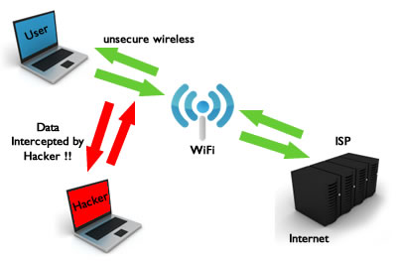

Slide 29
Jak se tedy bránit?
jako uživatel
nepřipojujte se k nedůvěryhodným přípojným bodům
používejte zabezpečený protokol https
mějte zapnutý firewall
při nastavení domácí sítě
změňte výchozí hodnoty pro název sítě a heslo pro administraci
vyberte šifrování provozu pomocí WPA (WPA-2), WEP varianta je dnes již považována za slabou
zvolte dostatečně silné heslo (viz výše)

Slide 30
Malware
= škodlivý software, jehož účelem je poškození, nebo infiltrace počítačového systému
Řadí se sem různé viry, trojské koně, keylogery, atp.
Pomocí malwaru je možné:
Získávat data a údaje z postiženého PC (třeba hesla, soukromá data…)
Použít ovládnutý počítač k nelegální aktivitě (rozesílání dalších virů, útokům na velké cíle…)

Slide 31
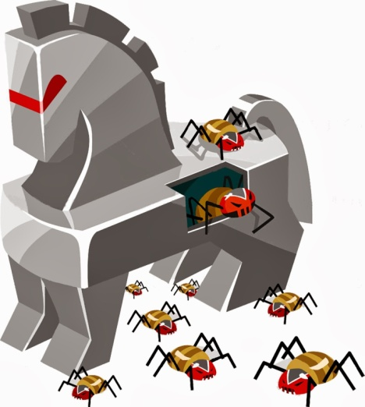
Některé druhy malwaru
Trojský kůň – vydává se za užitečný SW, po instalaci uživatelem provádí svoji pravou funkci
Keylogger – program který snímá stisknuté klávesy (odposlech hesel)
Adware – méně škodlivý, způsobuje časté zahlcování reklamou

Slide 32
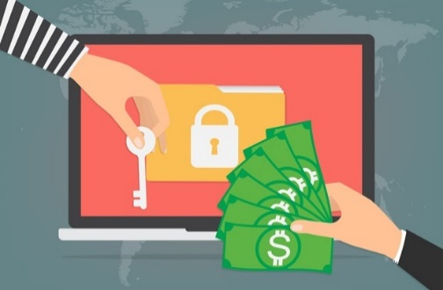
Ransomware
Vyděračský software neboli ransomware je druh škodlivého softwaru, který zabraňuje přístupu k počítači, který je infikován.
Tento program zpravidla vyžaduje zaplacení výkupného (anglicky ransom) za zpřístupnění počítače.
Některé formy ransomware šifrují soubory na pevném disku (kryptovirální vydírání), jiné jen zamknou systém a výhrůžnou zprávou se snaží donutit uživatele k zaplacení.

Slide 33
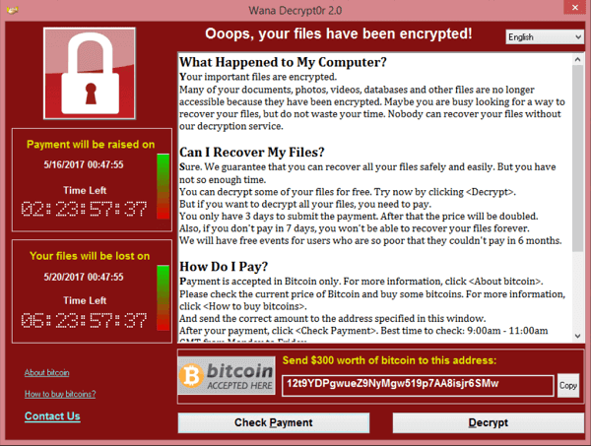
RansomWare

Slide 34
Kyberbezpečnost z pohledu žáka základní školy

Slide 35
Žákovské prekoncepce – co žáci často slyšeli
Nebezpečí sexuálních útoku přes internet
Existuje malware (žáci spíše říkají viry)
Fantaskní povědomí o hackerech (skrze optiku filmů, her, …)
Viry často vnímají jako destruktivní
Vágní představa o krádeži identity (často moc nevědí proč)
Často až přehnaná důvěra v antivirové programy (potažmo i firewall)

Slide 36
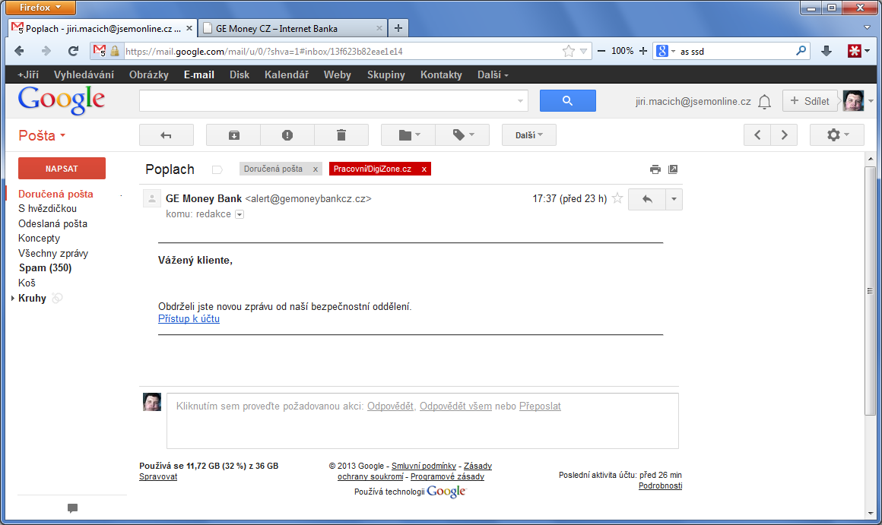
Kde je nebezpečí?
Sociální sítě
Herní platformy
„Náhodné klikání“
Pornografie
Phising
Bankovnictví
Pracovní maily
Datová uložiště

Slide 37
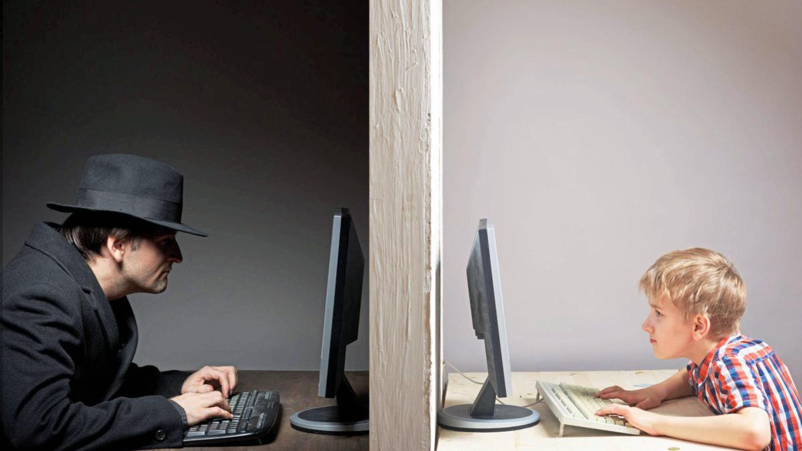
Rizikové chování v kyberprostoru
Děti jsou samozřejmě cíle všech dosud zmíněných rizik (stejně jako dospělí)
Více se jich ale dotýkají některá další rizika

Slide 38
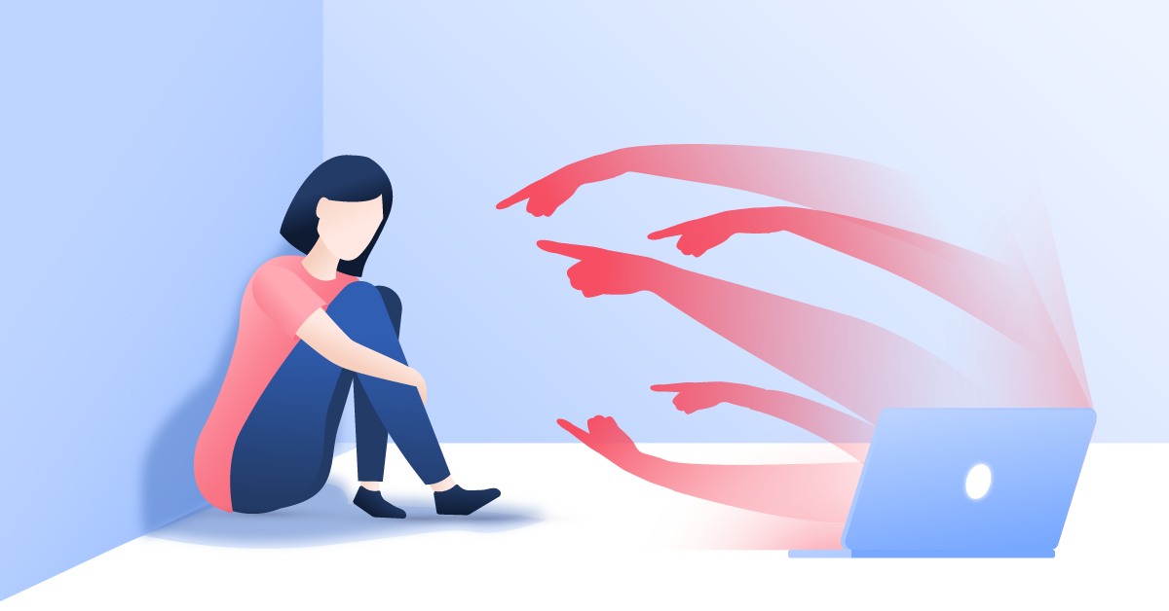
Kyberšikana
Kyberšikana je spjata s šikanou školní
Kyberšikana sdílí základní rysy a projevy tradiční šikany, avšak ty nabývají v kyberprostoru jiných forem
Kyberšikana je kolektivní označení forem šikany prostřednictvím elektronických médií, jako je internet a mobilní telefony, které slouží k agresivnímu a záměrnému poškození uživatele těchto médií. Stejně jako tradiční šikana zahrnuje i kyberšikana opakované chování a nepoměr sil mezi agresorem a obětí.
(Price & Dalgeishe (2010) )

Slide 39
Kyberšikana
Základní prvky kyberšikany:
Probíhá prostřednictvím elektronických médií
Opakuje se
Záměrnost agresivního aktu ze strany útočníka (někdy se může plést jen s vrstevnickým popichováním a podobně)
Mocenská nerovnováha
Oběť vnímá toto jednání jako nepříjemné, ubližující

Slide 40
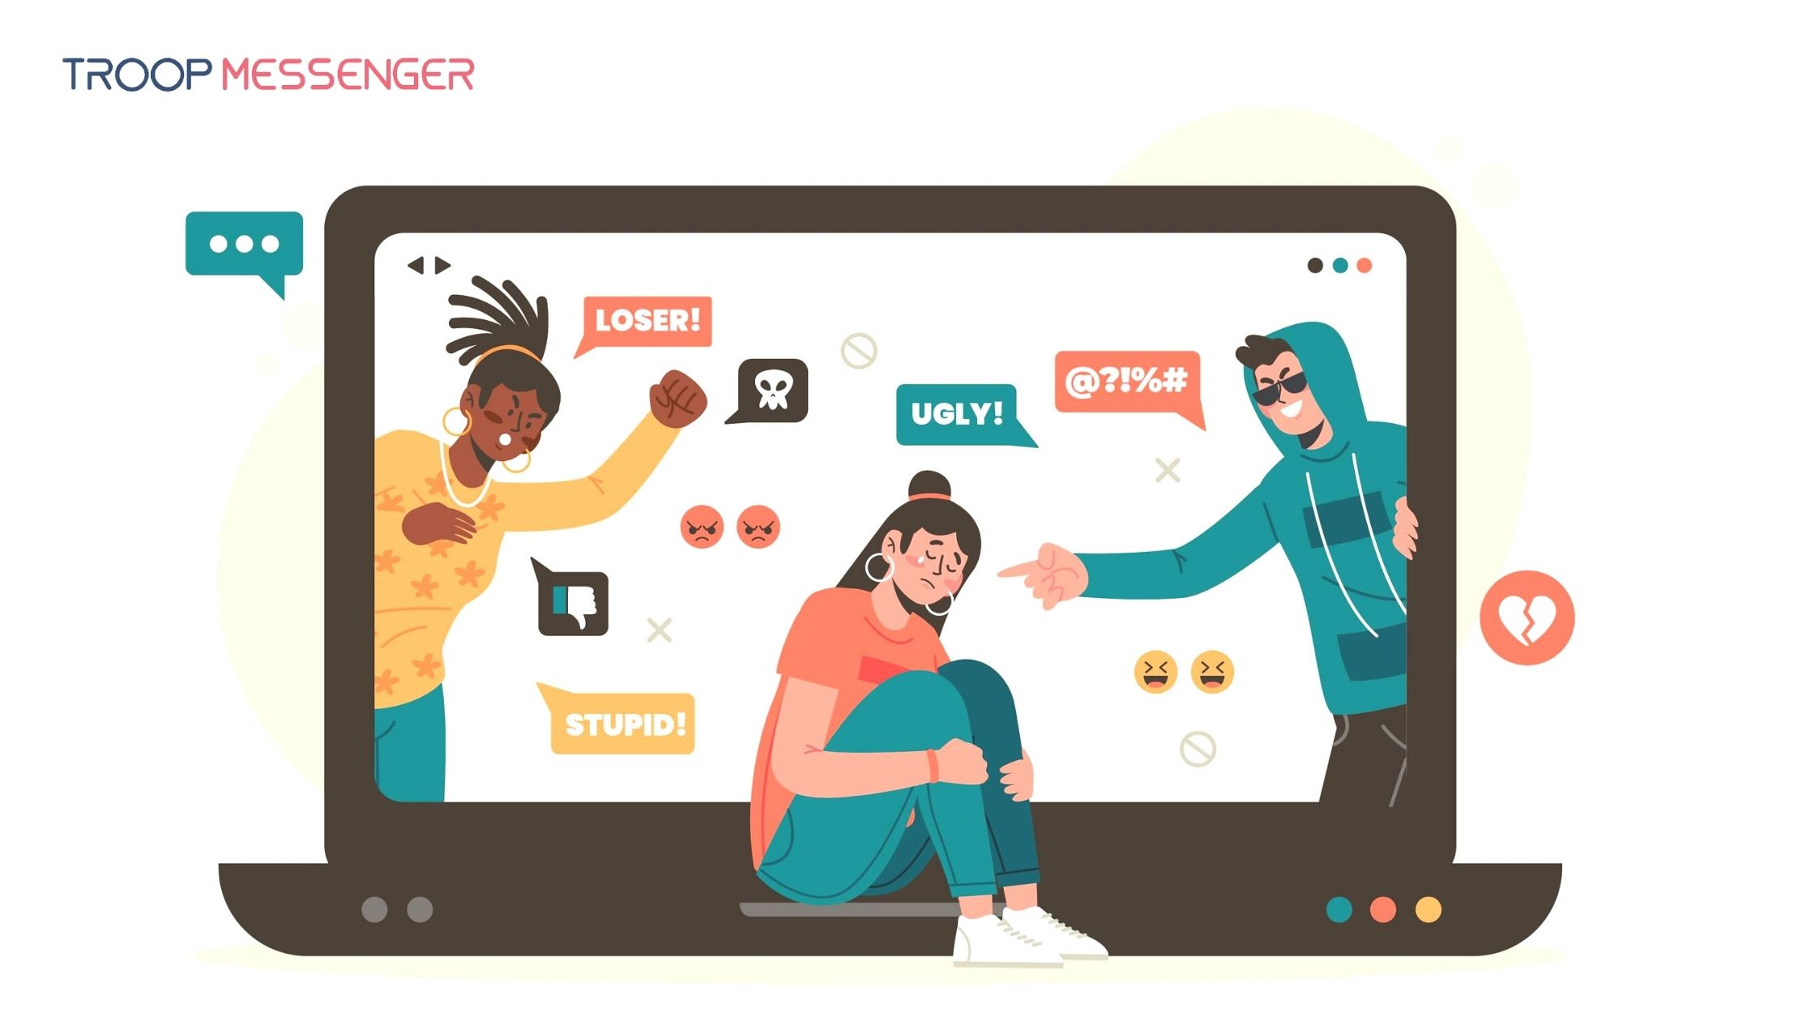
Projevy kyberšikany
Vydávání se za někoho jiného - vytvoření falešného profilu oběti, komunikace s kamarády z takového profilu, zveřejňování upravených a citlivých fotek,…
Vyloučení a ostrakizace
Vytěžení osobních věcí a následné zveřejnění (třeba v group chatu)
Pomlouvání, urážky, hrozby násilím, hecování ostatních na síti k násilí na oběti....

Slide 41
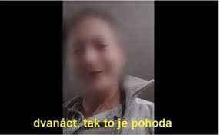
Kybergrooming
označuje chování internetových uživatelů (predátorů, kybergroomerů), které má vyvolávat falešnou důvěru a tím přinutit oběť k osobní schůzce
Kybergrooming zahrnuje celou řadu trestných činů, jako jsou nebezpečné vydírání, sexuální nátlak, navazování nedovolených kontaktů s dítětem apod.
Kybergroomingem se zabýval třeba film "V síti"

Slide 42
Příklady manipulace oběti - Mirroring
Převzato od Kamil Kopecký, e-bezpečí

Slide 43
Příklady manipulace oběti - Uplácení
Převzato od Kamil Kopecký, e-bezpečí

Slide 44
Příklady manipulace oběti - snižování hranic vkládáním sexuálního obsahu do konverzace
Převzato od Kamil Kopecký, e-bezpečí

Slide 45
… a mnoho dalších jako:
Nátlak
Phishing
Izolace dítěte od okolí (tajemství,…)
Přímé vydíráni
Vytěžování osobních informací
Využívání "fake webcam loopů"
….

Slide 46
K čemu kybergrooming směřuje?
Primárně:
Osobní setkání s obětí/sexuální zneužití dítěte
Vytěžení dítěte stran autentického pornografického materiálu buď pro osobní potřebu nebo pro obchod

Slide 47
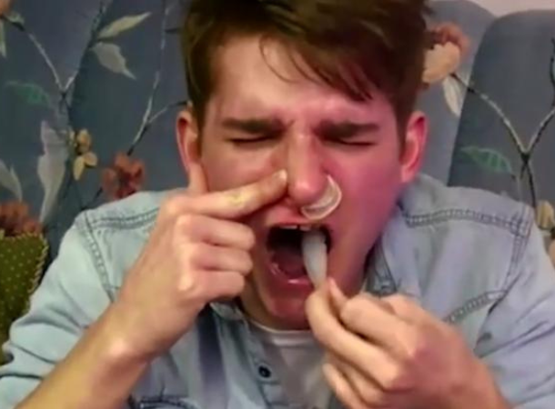
Další nebezpečné fenomény
Sexting
Cyberstalking
Pranky a challange (vzpomenete si na nějaké virální?)
A mnoho dalších...

Slide 48
Kontext
Tyto data jsou z roku 2019, tedy 4 roky stará....
A jsou z doby před COVIDEM...
A ještě jeden problém (další strana)

Slide 49
Kontext
Výzkum má sice relativně velký vzorek (n=27177 dětí) , ale extrémně nízký počet účastníků ve věku 7-9 let....
Tudíž nám výzkumná data o soc. Sítích do jisté míry kopírují věk účastníků
Proto je potřeba data zkoumat komplexně ;)

Slide 50
Zpátky k výuce a školnímu prostředí...
Kde děláme jako učitelé chyby?
Co je potřeba naučit?
Na co cílit?
Jak motivovat k využívání?
….

Slide 51
Časté chyby v předávání znalostí
Zastaralé informace (principy virů, chování útočníků, motivace útočníků)
Opakované chyby odvětví (metodika hesel)
Menší akcent na bezpečnost mobilních zařízení
Malá návaznost na žákovskou realitu

Slide 52
Co chceme žáky naučit (příklady)
Obecné povědomí
Často se učí
Co je to malware
Jak pracuje
Jak pracují antiviry, firewall
Co je to ransomware
…a mnoho dalších
Dobrou praxi
Ovládat a používat prvky zabezpečení
Two-step verification
Zabezpečení domácí wi-fi
Zásady dobrého hesla
Rozpoznání závadných stránek (phising, hoax, …)
Rozpoznání soc. inženýrství
Fake news
… mnoho dalších

Slide 53
Dobrá praxe je velice užitečná, ale jak docílíme toho, aby ji žáci integrovali do svých životů?

Slide 54
Jak motivovat k využívání naučeného?
Provázat svoji výuku se službami a technologiemi, které žáci sami využívají
Hledat a ukázat reálné dopady a případy
Otevřeně s žáky diskutovat o tom jak využívají sociální sítě a další služby a o jejich zkušenosti výuku opírat

Slide 55
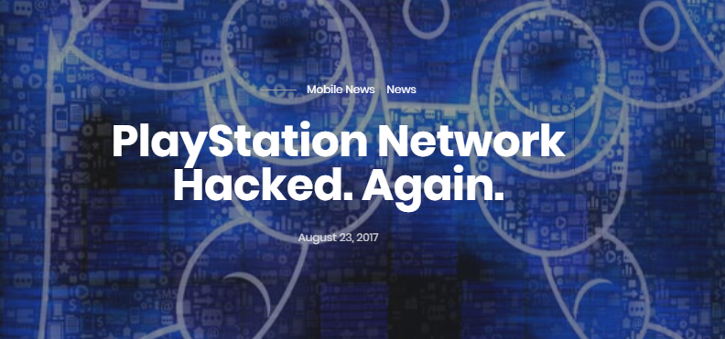
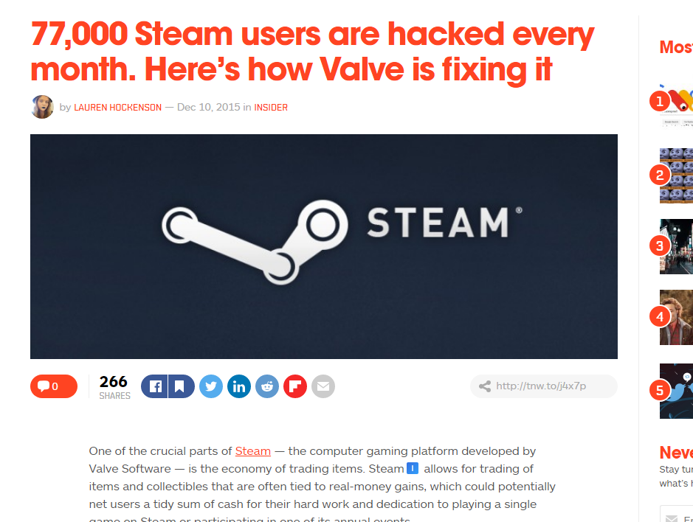
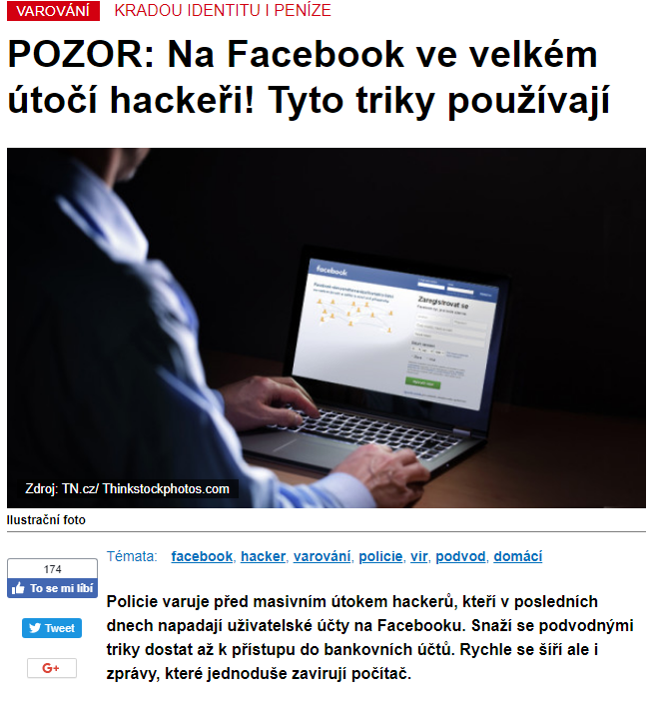
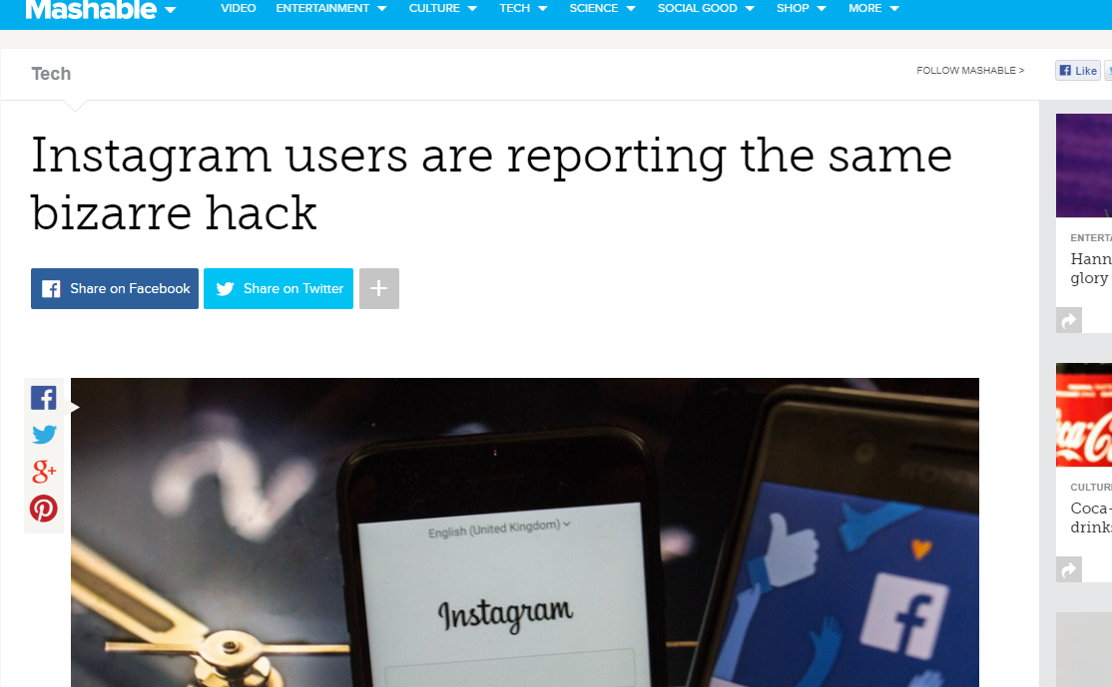

Slide 56
Co tedy žáci využívají?
Herní platformy – Steam, Uplay, Origin, GoG, Google play, Playstation Network, Xbox Live Marketplace….
Sociální sítě – Facebook, Instagram, Youtube, Snapchat, Musical.ly…
Další služby – maily, různé aplikace, diskuzní fóra, el. žákovské knížky,…

Slide 57
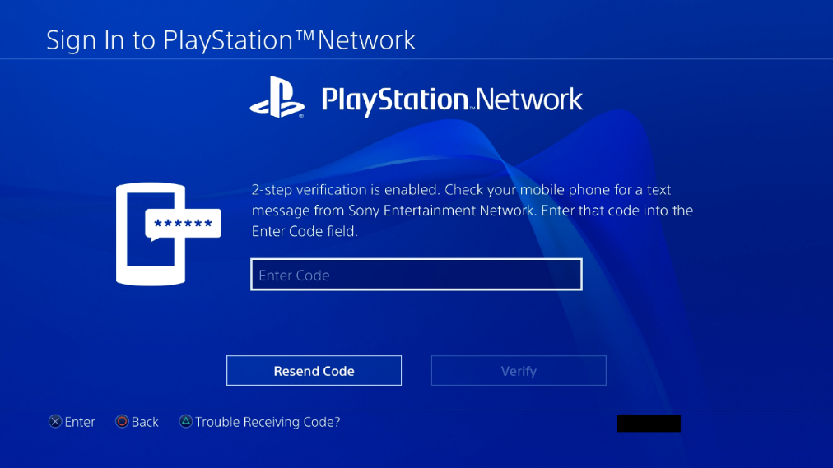
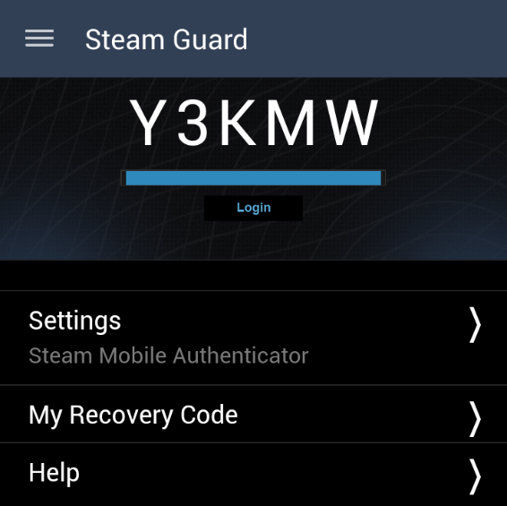
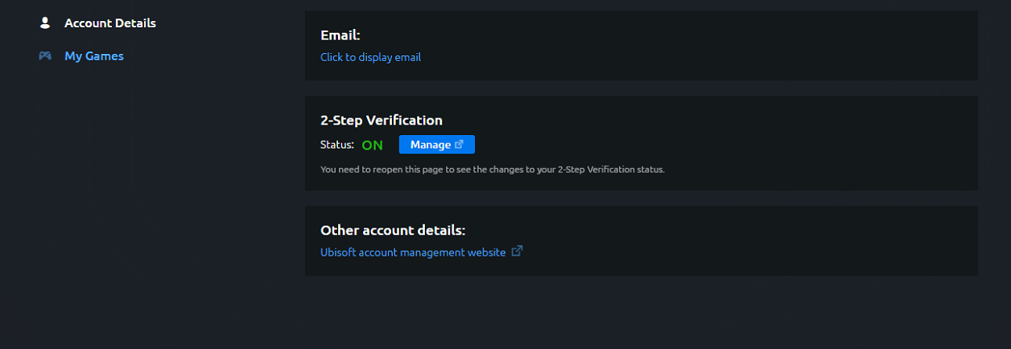
Two-step verification

Slide 58
„If it’s free, you are the product.“

Slide 59
If it’s free, you are the product
Na příkladu sociálních sítí, které žáci používají se dá tento koncept dobře demonstrovat
Slouží k lepšímu pochopení principu ochrany našich osobních údajů a identity online

Slide 60
If it’s free, you are the product
Pochopení, že vše co sdílíme a na síti děláme má nějakou cenu
Žáci většinou nevidí jako problém, že se jim zobrazují cílené reklamy
Potřebujeme žákům vysvětlit jak je možné s nimi manipulovat zobrazováním cíleného obsahu na soc. sítích
Jak z hlediska konzumerismu, tak třeba politicky nebo názorově (viz skandál Cambridge Analytica)
Uvědomit si propojení komplexních informací o nás
LOL

Slide 61
If it’s free, you are the product
1) Cílení reklamy
2) Cílená manipulace
3) Testování pro budoucí vývoj
4) Testování pro placenou formu produktu
5) Obchod s osobními údaji
6) Obchod s vašimi preferencemi a čímkoliv co jde měřit
7) Vyložené podvody

Slide 62
Rady na závěr
Buďte paranoidní ! Pomáhá to ☺
Nepodceňujte svoji významnost !
Když nevíte nechte si poradit od vašeho správce sítě!
Vždycky někdo někde poslouchá !

Slide 63
Zdroje
http://prf-czv.osu.cz/nabidka/seminar/data/Kryptografie.pdf
http://www.cl.cam.ac.uk/~rja14/Papers/SEv2-c05.pdf
http://mi21.vsb.cz/sites/mi21.vsb.cz/files/unit/mzka.png
http://frakira.fi.muni.cz/~izaak/PBIT/Kryptografie_a_bezpe%C4%8Dnost.html
http://www.cl.cam.ac.uk/~rja14/Papers/SEv2-c02.pdf
http://www.flops.cz/zaklady-sifrovani-symetricka-a-asymetricka-kryptografie
http://cs.wikipedia.org/wiki/Autentizace
http://www.guardmyip.com/images/wireless_security1.jpg
DOSTÁLEK, Libor, Marta VOHNOUTOVÁ a Miroslav KNOTEK. Velký průvodce infrastrukturou PKI a technologií elektronického podpisu. 2., aktualiz. vyd. Brno: Computer Press, 2009, 542 s. ISBN 978-80-251-2619-6.

